Slide 1
Окружающий мир (внеклассное занятие)
Зелёная аптека
4 класс

Slide 2
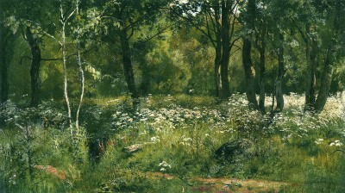
Здесь в зарослях лесных,
Где всё для сердца мило,
Где чистым воздухом
Так сладостно дышать,
Есть в травах и цветах
Целительная сила
Для всех умеющих
Их тайну разгадать.

Slide 3
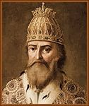
При царе Иване Грозном на Руси были открыты аптекарские избы, а лекарственные растения привозили из разных стран на вес золота, он приказал снабжать лекарственными растениями не только царский двор, но и армию.

Slide 4
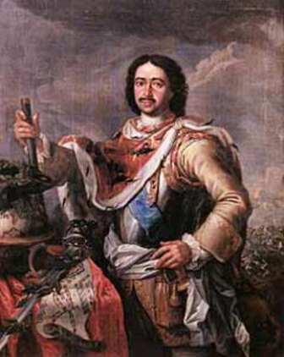
Русский царь Пётр Первый издал указ о создании аптекарских огородов, это были небольшие участки земли, на которых выращивали лекарственные растения. По приказу Петра Первого такие “аптекарские огороды” появились во всех крупных городах при военных госпиталях.

Slide 5
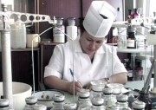
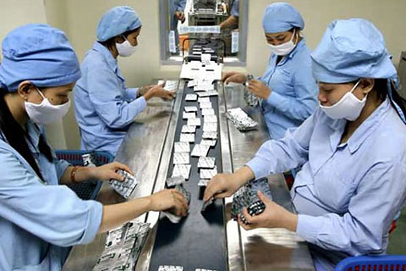
Фармацевт – аптечный работник с фармацевтическим образованием, специалист по фармацевтике.

Slide 6
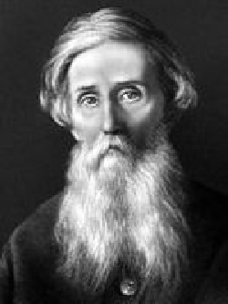
Владимир Иванович Даль

Slide 7
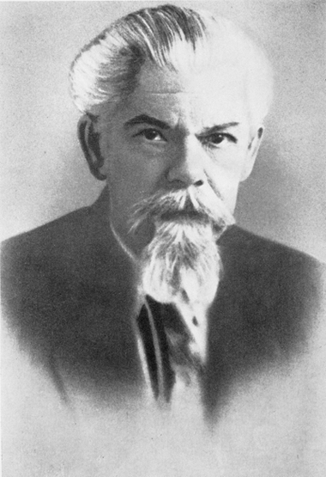
Сергей Иванович Ожегов

Slide 8
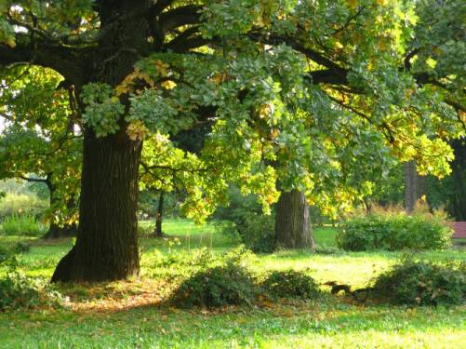
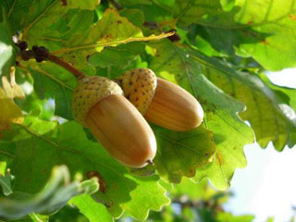
Ни одно дерево не пользовалось у народов Европы такой любовью, как дуб. Без разрешения жрецов нельзя было нанести ему какой-либо вред.

Slide 9
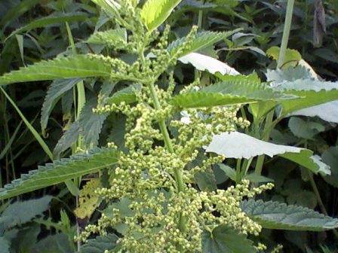
Злая, как волчица,
Жжется, как горчица!
Что это за диво?
Это же... .
Жгуча крапива родится,
да в щах пригодится.
Одна крапива заменяет семерых врачей.

Slide 10
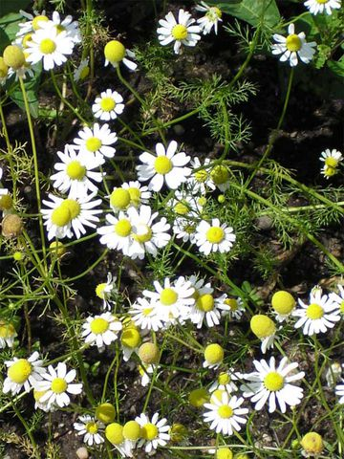
Шел я лугом по тропинке,
Видел солнце на травинке,
Но совсем не горячи
Солнца белые лучи.
Образ ромашки ассоциируется с образом скромности, красоты, доброты и стойкости.
Наверное, у всех народов принято гадание на ромашке «любит — не любит».
Ромашка - древнейшее и популярнейшее у многих народов лекарственное растение.

Slide 11
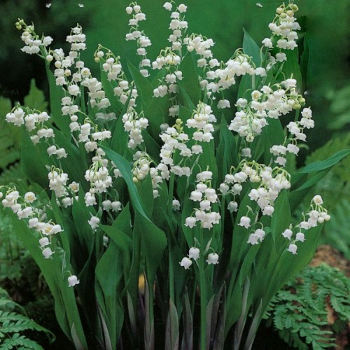
Даже ночью муравьишки
Не пропустят свой домишко.
Путь-дорожку до зари
освещают фонари.
На больших столбах подряд
Лампы белые висят.
Этот грациозный цветок присутствует в легендах разных народов: фонарики гномов, слезы царевны, рассыпавшиеся бусы Белоснежки. С лечебной целью у ландышей используют листья и цветки.

Slide 12
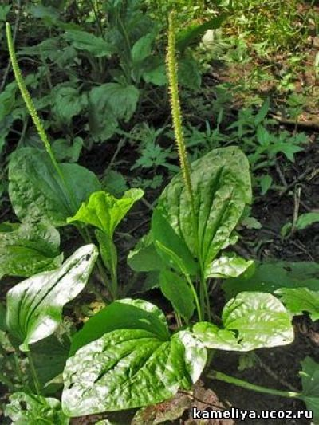
Тонкий стебель у дорожки.
На конце его сережки.
На земле лежат листки —
Маленькие лопушки.
Нам он, как хороший друг.
Лечит ранки ног и рук.

Slide 13
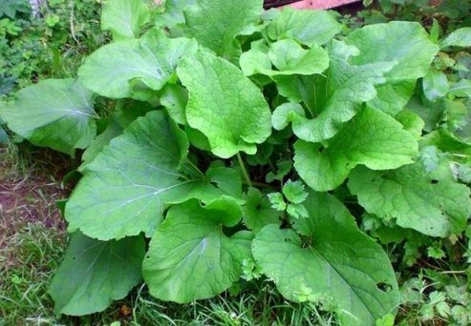
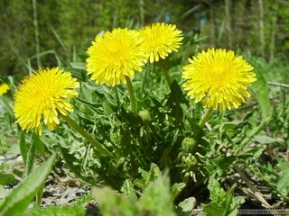
Проектная работа «Зелёная аптека»
Настоем лопуха 2 раза в неделю мажут волосы для их быстрого роста и укрепления
Настой из листьев одуванчика- прекрасное средство от веснушек

